Slide 1
Voyons comment faire un choix
en fin de 4ème
M’orienter ?
Sans GPS ?
Tout seul ?

Slide 2
Par où commencer ?
Je vais voir les possibilités qui existent pour la 5e et la 6e
Je vais regarder du côté de l’enseignement en alternance
Je me demande quel genre de métier pourrait m’intéresser
Je fais un petit test d’orientation
Je contacte un service spécialisé
Je fais appel à l’aide au centre PMS

Slide 3
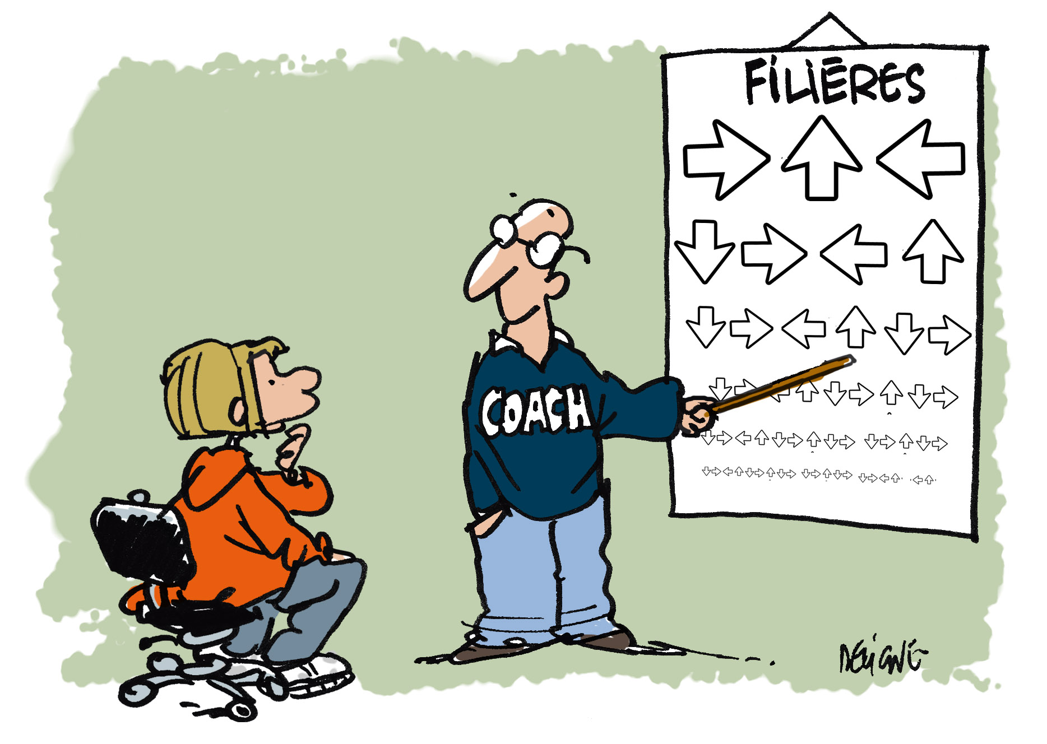
Les filières et les options au 3e degré
Transition
Qualification
Général
Technique
Technique
Professionnel
Formation commune :
23 à 28 h
Options :
1 à 2 de 4 h
Formation commune :
23 à 26 h
Options :
1 de 8 h
Formation commune :
18 à 20 h
Options :
16 à 18 h
Formation commune :
14 à 18 h
Options :
18 à 20 h
CESS
CESS – CQ6
CE6P – CQ6
Etudes supérieures
Etudes supérieures
ou métier qualifié
Métier qualifié
ou CESS /études sup. après une 7P

Slide 4
Les options de la transition au 3e degré
Transition général technique ou artistique
Formation Commune
Français Religion Histoire Géographie Education physique Mathématiques Sciences (ou éducation scientifique en TT) Langue moderne I (N / A) |  |  | 4 h 2 h 2 h 2 h 2 h 2 – 4 – 6 h 3 – 6 – (2) h (2) - 4 h
Options du Général |  | Options du Technique ou artistique
Langue Moderne II (N, A, Esp, All.,…) Langue Moderne III (N, A, Esp, All,…) Sciences économiques Sciences sociales Latin Grec (2 ou 4) Education physique Education artistique arts d’expression Education artistique arts plastiques Education technique et technologique Géographie Histoire (Histoire de l’art) | 4 h | Sciences agronomiques Scientifiques Industr. : Electromécanique Scientifiques Industr.: Construction Arts Audio-Visuel Arts du Cirque Arts graphiques Sciences économiques appliquées Sciences sociales et éducatives Education Physique Sport – Etudes (foot, basket, tennis, athl., judo,équit.) Sciences appliquées Sciences paramédicales Biotechnique Informatique Transit. artistique (théâtre, arts plastiques, danse, cirque) |  | 7 h ou 8 h

Slide 5
Les options de la qualification technique au 3e degré
Qualification technique ou artistique
Formation Commune
Français Religion Formation Historique et Géographique Formation Sociale et Economique Formation Scientifique Mathématique Langue moderne I (Néerlandais ou Anglais) Education physique | 4 h 2 h 2 h 2 h 2 h 2 h 2 - 4 h 2 h | 4 h 2 h 2 h 2 h 2 h 2 - 4 h 2 - 4 h 2 h
Options Groupées (1 au choix, comprenant plusieurs cours)
Technicien en horticulture Technicien en agriculture Technicien en agro-équipement Technicien en environnement Agent technique nature et forêts Technicien en électronique Technicien en informatique Technicien en industrie graphique Electricien automaticien Mécanicien automaticien Mécanicien polyvalent ou automobile Technicien en microtechnique Technicien du froid Technicien en systèmes d’usinage Technicien plasturgiste Technicien des industries du bois Technicien en construction et tr. publics Dessinateur en construction Technicien en équipements thermiques Hôtelier – restaurateur Artisan boucher ou boulanger | Agent technique en mode et création Arts plastiques Art et structure de l’habitat Technicien en infographie Technicien en photographie Optique Prothèse dentaire Technicien en bandage, orthèse, prothèse Technicien chimiste Technicien des industries agro-alimentaires Assistant pharmaceutico-technique Technicien en comptabilité Technicien commercial Technicien de bureau Agent en accueil et tourisme Gestionnaire en logistique et transport Animateur Techniques sociales Agent d’éducation Aspirant en nursing Esthéticien |  | 16 à 18 h
En savoir plus sur la qualif

Slide 6
Les options de la qualification professionnelle au 3e degré
Qualification Professionnelle
Formation Commune
Français Religion Formation Historique et Géographique Formation sociale et économique Formation scientifique Formation Mathématique Langue moderne I (Néerlandais ou Anglais) Education physique | 4 h 2 h 2 h 2 h 2 h 2 h 2 - 4 h 2 h | 4 h 2 h 2 h 2 h 2 h 0 - 2 h 0 - 2 h 2 h
Options Groupées (1 au choix, comprenant plusieurs cours)
Agent agricole polyvalent Ouvrier qualifié en agriculture Ouvrier qualifié en horticulture Ouvrier qualifié en sylviculture Fleuriste Agent qualifié métiers du cheval Assistant en soins animaliers Installateur électricien Assistant de maintenance PC/réseau Electroménager et matériel de bureau Mécanicien d’entretien - auto Mécanicien pour matériel de jardin, espaces verts Conducteur engins de chantier Conducteur poids lourds Carrossier Métallier soudeur Armurier Menuisier Ebéniste Couvreur – étancheur Maçon | Monteur en sanitaire et en chauffage Peintre Carreleur - chapiste Plafonneur - cimenteur Tapissier – garnisseur Cuisinier / Cuisinier de collectivité Restaurateur Boucher – charcutier Boulanger – pâtissier Agent qualifié en confection Assistant en décoration Assistant aux métiers de la publicité Opérateur en industrie graphique Horloger Bijoutier – joaillier Auxiliaire administratif et d’accueil Vendeur Aide familial Puériculture Coiffeur |  | 18 à 20 h
En savoir plus sur la qualif

Slide 7
L’alternance Le Cefa L’apprentissage
CEFA |  | IFAPME
2 jours au Cefa / 3-4 jours en entreprise module de formation individualisé possible |  | 1-2 jours en centre de formation / 3-4 jours en entreprise
Conditions : 15 ans et 2 années dans le 1e degré ou 16 ans |  | Conditions : 15 ans et 2 années dans le 1e degré ou 16 ans
Formations ou diplômes : Article 45 : 1 à 2 ans Certificat de qualification spécifique Article 49 : 3 – 4 P 5 – 6 TQ ou P 7 TQ ou P Diplômes de l’enseignement (CE2D, CQ6, CESS) Passage de l’art.45 à l’art.49 possible |  | Formations ou diplômes : Apprentissage : 3 ans Certificat d’apprentissage Chef d’entreprise : 1 à 3 ans Diplôme de formation de chef d’entreprise Certificat de gestion de base
En savoir plus sur l’alternance

Slide 8
Les métiers … se faire une idée pour voir un peu plus loin
Les métiers en lien avec les formations du 3e degré de qualification
Des vidéos de la cité des métiers
Des vidéos du Forem

Slide 9
Un test pour t’aider à réfléchir… … pas pour qu’il te dise quoi faire … Contacte-nous après si tu veux analyser les résultats Discutes de ce test avec tes parents, tes potes,…
Des questions sur ta personnalité
Des questions pour se projeter sur ce que tu ferais après la 6e
Des questions sur les métiers

Slide 10
Un service d’orientation qui peut t’aider à t’orienter…
Le Centre PMS bien sûr
Le Siep (payant)
La cité des métiers
Le CIO de l’UCL
Le service d’orientation de l’ULG

Slide 11
Le centre PMS est à ton écoute
Tu peux nous envoyer un message
ou nous téléphoner
Ou visiter notre site
GSM (voir notre site)

